Slide 1
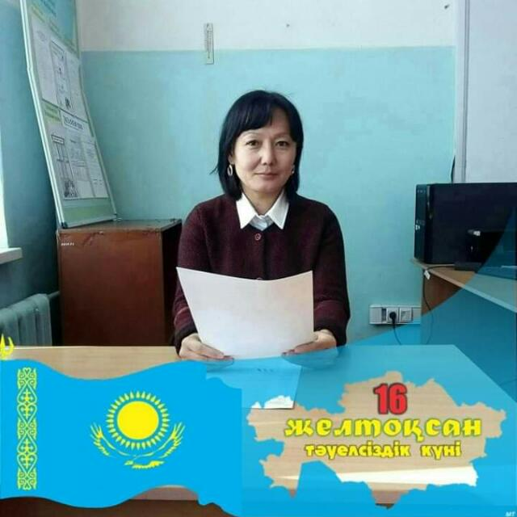
Алматы облысы, Қарасай ауданы, А.С.Пушкин атындағы орта мектебінің қазақ тілі мен әдебиеті пәнінің мұғалімі Доспанова Айгуль Шахмардановна .

Slide 2
Бейімбет Майлин «Жаңбыр» өлеңі.
Білімділік .Оқушыларды «Жаңбыр » өлеңі мен «Бұлбұлдың әні » әңгімесімен таныстыру. Әңгіменің мазмұны мен идеясын меңгерту. Жыл мезгілдерінің ерекшеліктері мен сұлулығы жайлы әңгімелеу.
Дамытушылық: Оқушыларды сауатты, мәнерлі, әсерлі оқуға баулу. Шығармашылықпен жұмыс істеуге ықпал ету, ойлау шеберлігі мен сөйлеу мәдениетін дамыту.
Тәрбиелік: Оқушылардың өнерге, білімге деген сүйіспеншілігін арттыру, тәрбиелеу. Адамгершілік, ізгілік қасиеттерін бала бойына ұялату.Табиғатты аялау, табиғатқа жанашырлықпен қарауға баулу..
Әңгіменің мазмұны мен идеясын меңгерту.
Жыл мезгілдерінің ерекшеліктері мен сұлулығы жайлы әңгімелеу.

Slide 3
Қолданылған әдіс тәсілдер:
1.«Шығармашылық ізденіс» әдісі .
2 «Сұрақ –жауап» әдісі.
3. «Текше» әдісі.
4 «.Дара диаграммасы » әдісі .
5. «Қос диаграммасы» әдісі .

Slide 4
«Шығармашылық ізденіс» әдісі арқылы тапсырма беремін.
Бейімбет Майлиннің «Жаңбыр » өлеңінің мазмұнын біледі, сұрақтарға жауап береді, өлеңнің негізгі көрінісін сипаттай алады, өлеңнің идеясын ашып талдай алады, өзіндік пікірін айта алады, өлең авторының бейнесі мен образдарға қарым-қатынасын тілдік тұрғыдан талдап көрсетеді , табиғат пен әлем тіршілігін байланыстырып, шығармашылық тапсырмалар орындай алады.

Slide 5
«Сұрақ –жауап әдісі» арқылы жаңбыр туралы өлең мен мақал-мәтелдер сұрау.
1.Бата менен ел көгерер , жаңбыр менен жер көгерер.
2.Сәуір болмай жауын болмас, жауын болмай тәуір болмас.3.Дауылдың алды жел, жаңбырдың арты сел.
4. Күркіреген бұлттың жаңбыры аз.5.Жаңбыр жауса жерге сый, батыр туса елге сый.
Алыста сонау аспанда.
Атыстар ,сірә басталды.
Жай түсіп жатыр тастарға.
Жайратып жатыр асқарды.
Дірілдеп біраз тұрды да,
Гүрілдеп ала жөнелді.
Аспанды құдай ұрды ма?
Айырар ма екен төбемді !
Жарқ етті алды кезімнің .
Өртене жаздап басылдым.
Бейімбет Майлин.

Slide 6
«Текше әдісі»
Б.Майлиннің» Жаңбырлы күні» өлеңімен танысып, осы өлеңге талдау жасайық. Ол үшін «текше» әдісін пайдаланайық.Текшені лақтырып,шыққан санды экраннан таңдап жасырынған сұраққа жауап берейік.
1.Өлеңде жылдың қай мезгілі суреттелген?
2.Жаңбыр жауар алдында аспанда қандай өзгеріс болады?
3. Жаңбыр жылдың қай мезгілінде көбірек жауады?
4. Жаңбырдың қандай түрлерін білесіңдер?
5.Жаңбырдың пайдасы туралы не білеміз?

Slide 7
«Текше әдісі »арқылы тақтадан көрсетілген санды таңдап , берілген сұрақтарға жауап береді.
1.Өлеңде Көктем , Күз мезгілдері суреттелген.
2.Жаңбыр жауар алдында аспанда найзағай ойнап күн күркірейді.
3.Жаңбыр жылдың күз,көктем, жаз мезгідерінде көбірек жауады .
4.Ақ жаңбыр,Боз жаңбыр, Бұршақ жаңбыр, Қара жаңбыр, Қар аралас жаңбыр, Қарлы жаңбыр, Мұздақ, Нөсер, Көк нөсер, Өткінші жаңбыр, Соқыр жауын, Сылбыр жаңбыр, Сіркіреме жаңбыр, болып бөлінеді.
5.Жаңбыр жауса ауа отмасферасы өзгеріп ауа тазарады, жер құнарлы болады .

Slide 8
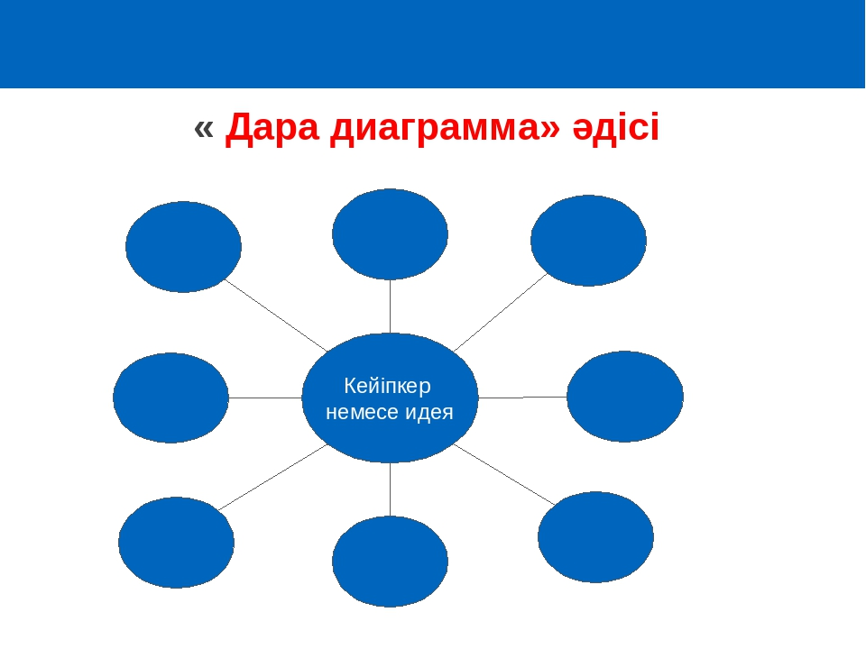
«Дара диаграммасы» арқылы кестені толтыру.

Slide 9
Осының алдында оқылған өлеңдерде жаңбыр туралы не айтылып еді.
2Жаңбыр жылдың қай мезгілінде көбірек жауады.
3Жаңбыр жауғанда көл неге көбейеді.
4Шалғынға мағыналас сөздерді тап.
5Жаңбыр жауып болған соң қандай өзгерістер пайда болады.
1.Осының алдында жаңбырдан кейін табиғаттың әсемділігі, ауаның тазаруы айтылған.
2Жаңбыр жылдың күз айларында көбірек жауады.
3Жаңбыр жауғанда ауа ылғалданып, өзен –көлдердің суы жаңбырмен көбейеді.
4Шалшық су, көлшік су , және т.б.
5Жаңбыр жауып болған соң кемпірқосақ пайда болады.

Slide 10
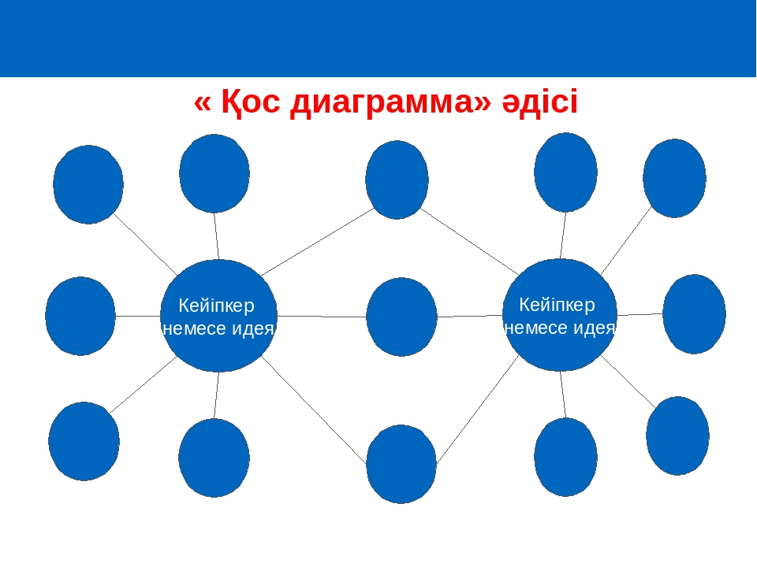
Оқушыларды «Жаңбыр » өлеңі мен «Бұлбұлдың әні » әңгімесімен таныстыру,
әңгіменің мазмұны мен идеясын меңгерту.
Жыл мезгілдерінің ерекшеліктері мен сұлулығы жайлы әңгімелеу.

Slide 11


